Slide 1
LÄNDER
MENSCHEN
SPRACHEN

Slide 2
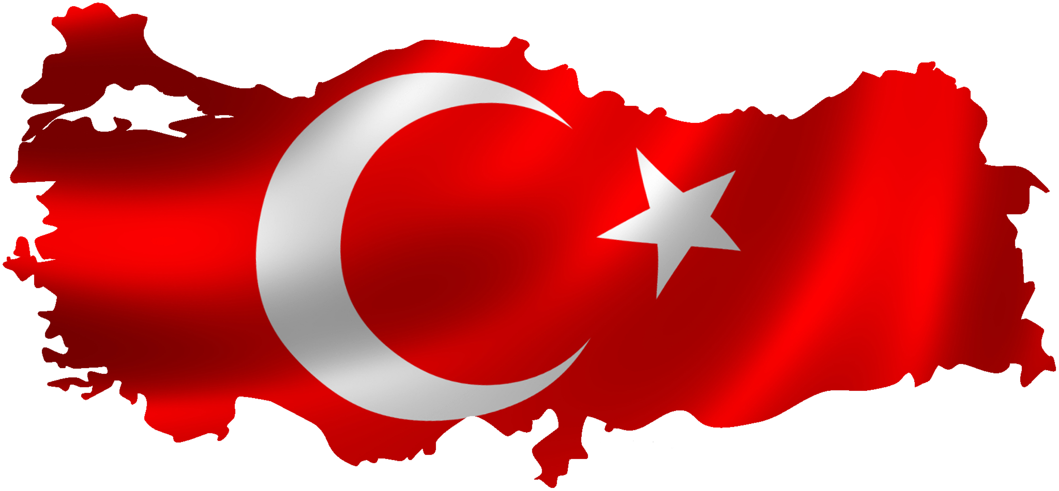
● Das Land heißt die Türkei.
● Die Menschen der Türkei heißen die Türken.
● Die Sprache ist Türkisch.
● Der Türke – Die Türkin.

Slide 3
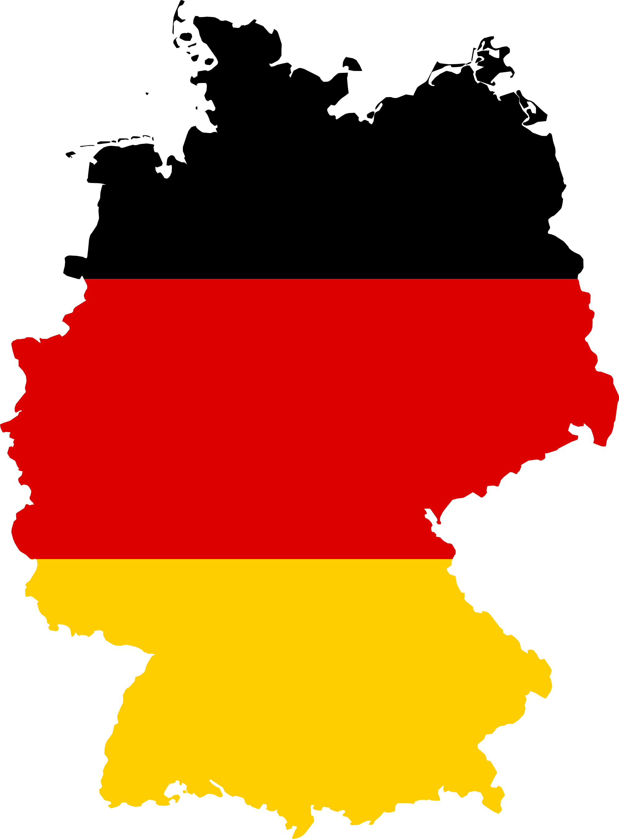
● Das Land heißt Deutschland.
● Die Menschen von Deutschland heißen die Deutschen.
● Die Sprache ist Deutsch.
● Der Deutscher – Die Deutsche.

Slide 4
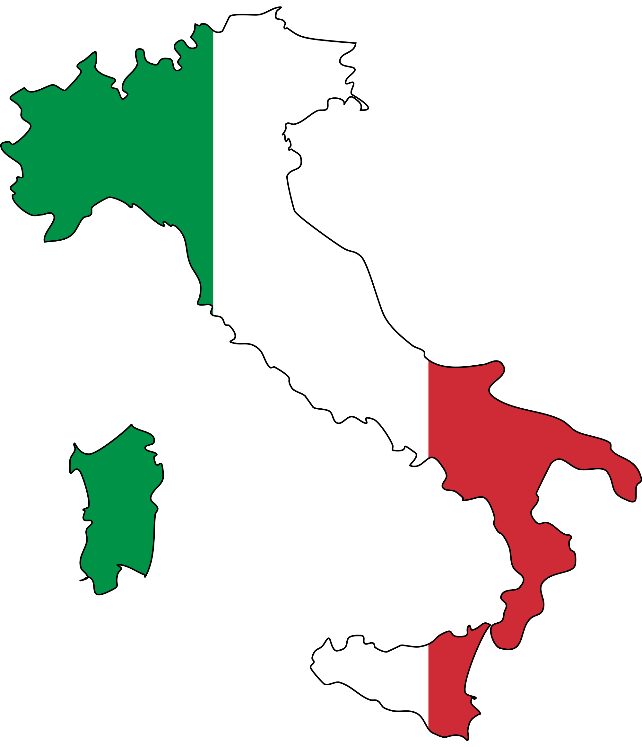
● Das Land heißt Italien.
● Die Menschen von Italien heißen die Italiener.
● Die Sprache ist Italienisch.
● Der Italiener – Die Italienerin.

Slide 5
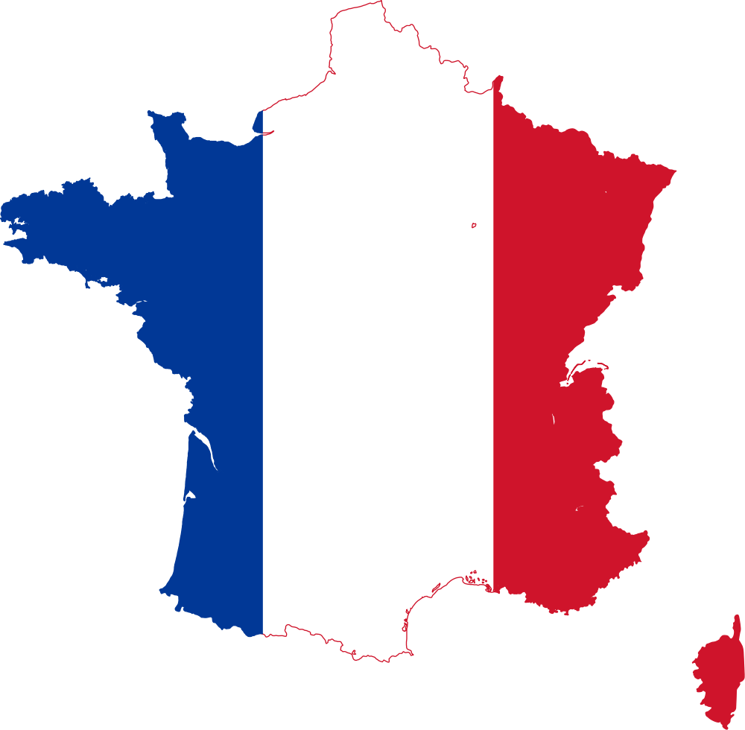
● Das Land heißt Frankreich.
● Die Menschen von Frankreich heißen die Franzosen.
● Die Sprache ist Französisch.
● Der Franzose – Die Franzosin.

Slide 6
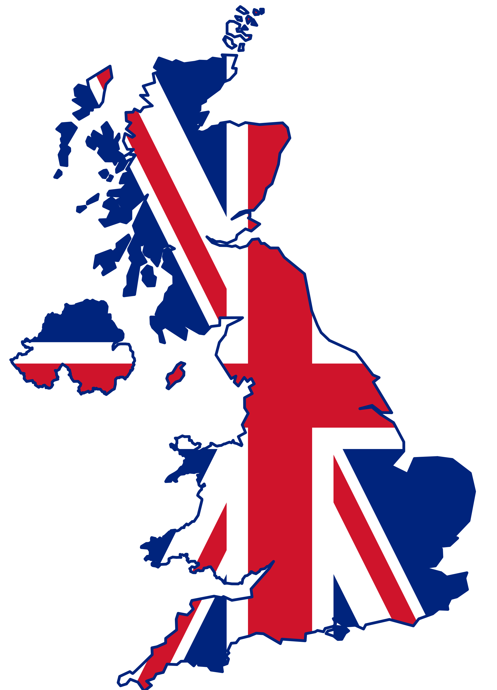
● Das Land heißt England.
● Die Menschen von England heißen die Engländer.
● Die Sprache ist Englisch.
● Der Engländer – Die Engländerin.

Slide 7
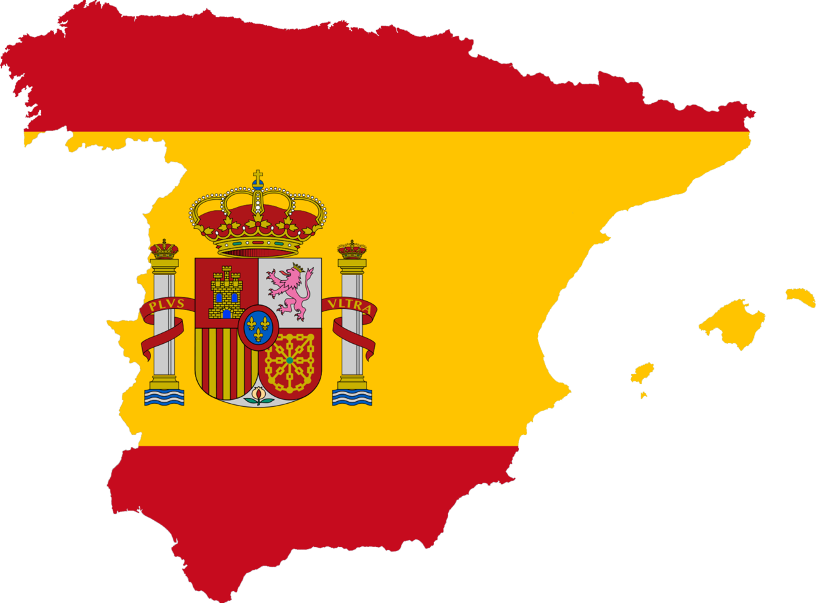
● Das Land heißt Spanien.
● Die Menschen von Spanien heißen die Spanier.
● Die Sprache ist Spanisch.
● Der Spanier – Die Spanierin.

Slide 8
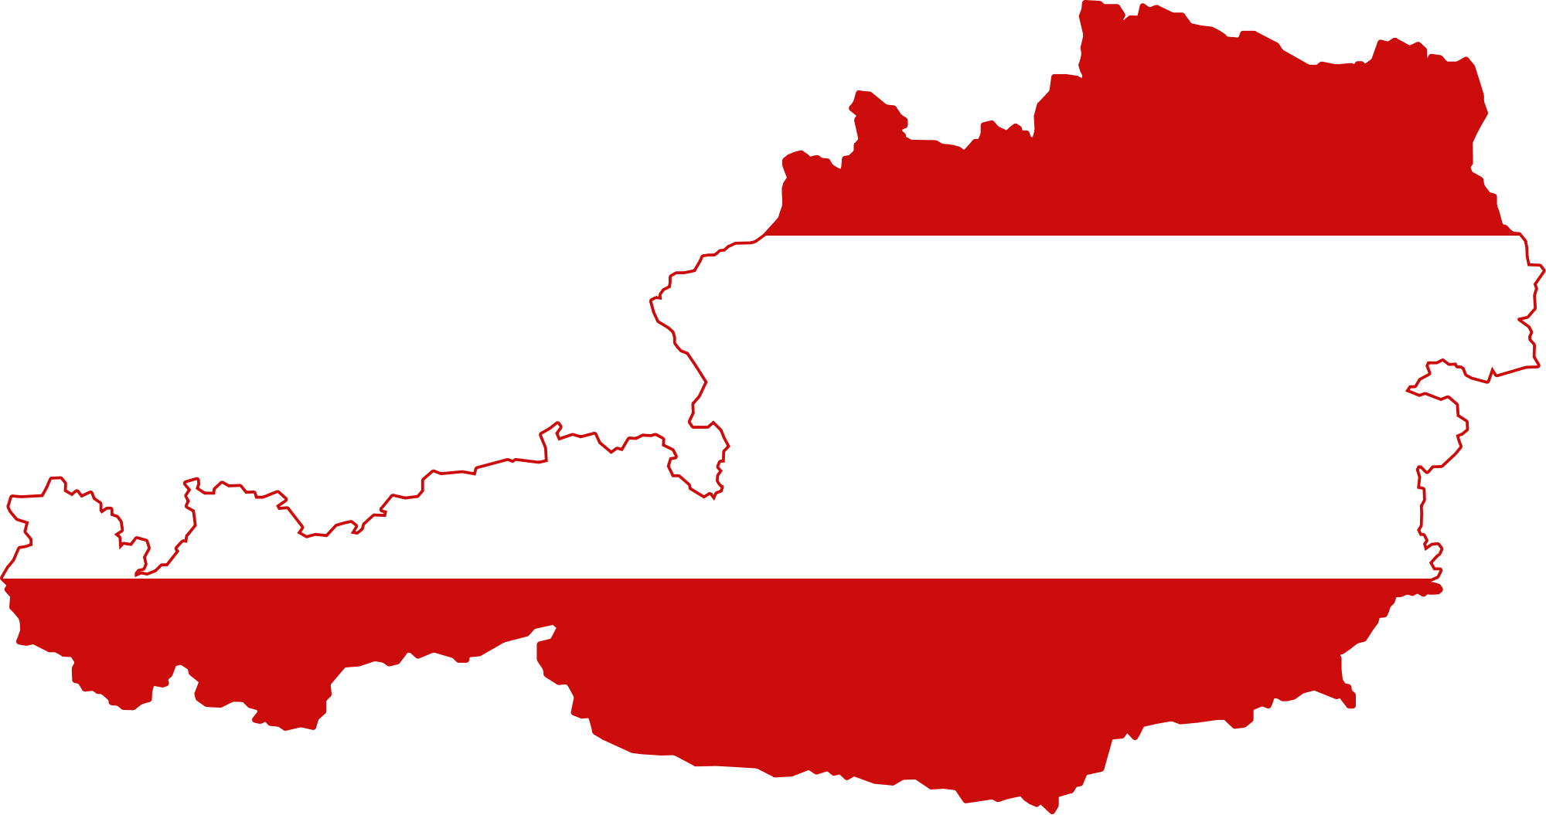
● Das Land heißt Österreich.
● Die Menschen von Österreich heißen die Östereicher.
● Die Sprache ist Deutsch.
● Der Österreicher – Die Österreicherin.

Slide 9
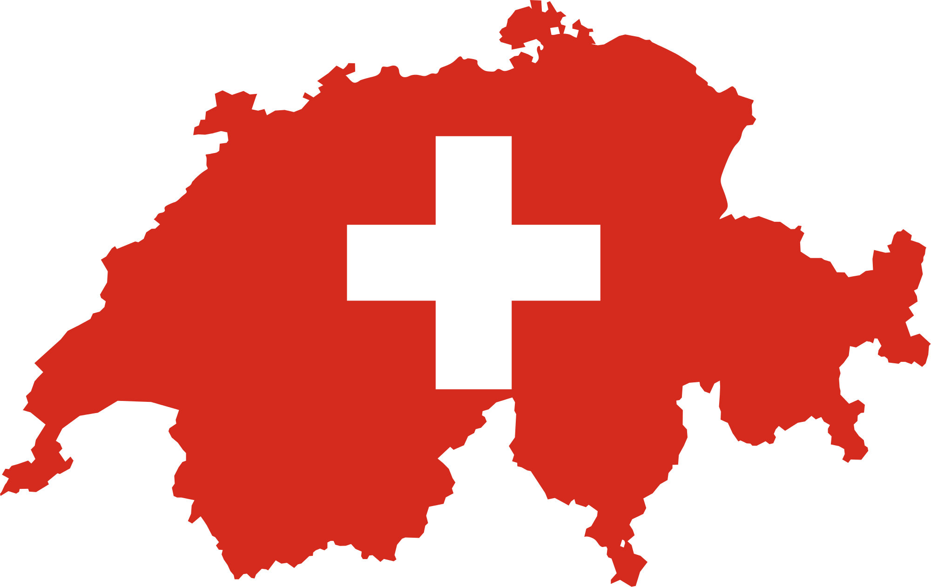
● Das Land heißt die Schweiz.
● Die Menschen von der Schweiz heißen die Schweizer.
● Die Sprache ist Deutsch.
● Der Schweizer – Die Schweizerin.

Slide 10
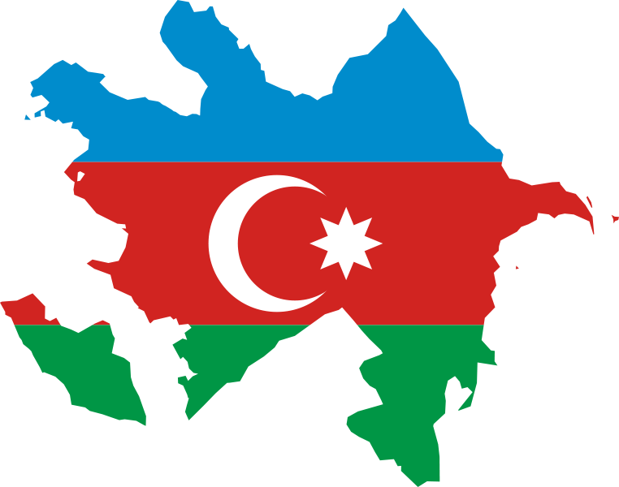
● Das Land heißt Aserbaidschan.
● Die Menschen von Aserbaidschan heißen die Aserbaidschaner.
● Die Sprache ist Türkisch.
● Der Aserbaidschaner –
Die Aserbaidschanerin.

Slide 11
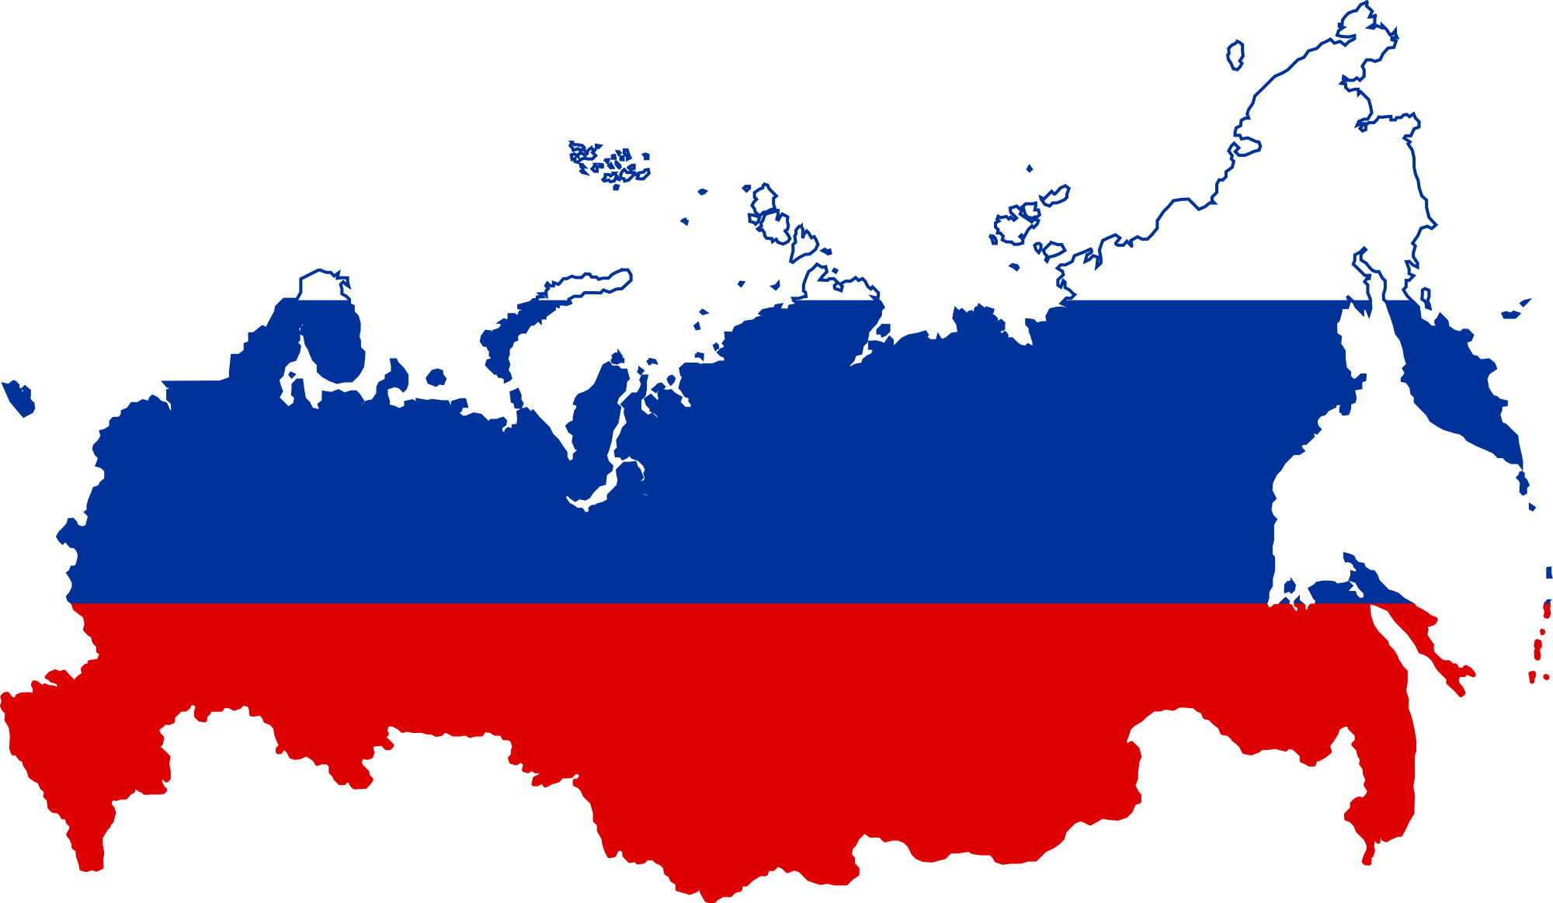
● Das Land heißt Russland.
● Die Menschen von Russland heißen die Russen.
● Die Sprache ist Russisch.
● Der Russe – Die Russin.

